Slide 1
데이터 분석
의대 정원 이슈 분석
4조 김한솔 이혁빈 황성현

Slide 2

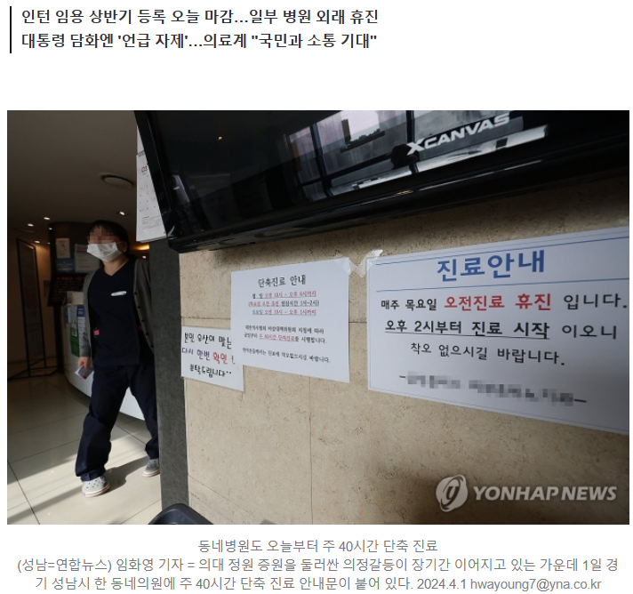
소개

Slide 3
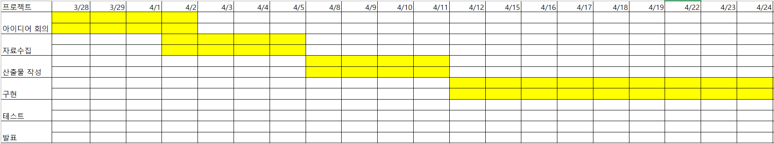
일정

Slide 4
분석 개요
의대 증원 2000명 맞는 숫자인가?
의사 측 주장)
1. 한국은 의료인 증원이 필요 없다. 현재 충분하다.
2. 의대 증원을 해도 필수의료과에 대한 수가 조정이나 처우 개선 등이 없으면 안 간다.
의료 교육 환경이 이미 좋지 않은데 증원을 하면 교육 질 저하가 우려된다.

Slide 5
분석 개요
의대 증원 2000명 맞는 숫자인가?
정부 측 주장)
1. OECD 평균 대비 적고, 앞으로 노령층이 급격히 증가해 증원이 불가피
2. 지방의료가 붕괴되지 않으려면 증원이 꼭 필요하다.
3. 수준 높은 교육 가능하다.
- 현재 정원이 적은 의대들은 교수당 학생수가 너무 적어 규모의 경제가 성립하지않음
- 오히려 의대 증원을 해야 양질의 교육이 가능

Slide 6
분석
1. 대한민국 의사 수 부족한가?
1) 2022년 기준 총 의사 수 : 112,321명(한의사/치과의사 제외)
2) 현재 대한민국 인구 수 : 51,303,688명
3) 대한민국 인구 1000명당 의사 수 : 2.19명
4) OECD 인구 1000명당 의사 수 평균 : 3.6명

Slide 7
분석
2. 대한민국 고령화 수준?
1) 대한민국 고령 인구 비율 : 19.2%(24년 2월 기준)
2) 일본 고령 인구 비율 : 29.9%(23년 9월 기준)
3) OECD 평균 고령 인구 비율 : 18.0%
4) 현재 OECD 평균과 큰차이는 아님

Slide 8
분석
3. 대한민국 고령화 추이?
1) 대한민국 고령 인구 비율 : 19.2%(24년 2월 기준)
2) OECD 예상 대한민국 인구수(2035년) : 50,868,691명
3) OECD 예상 대한민국 고령 인구 비율(2035년) : 30.1%
4) OECD 예상 회원국 평균 고령 인구 비율(2035년) : 22.1%
5) OECD 회원국 평균 증가 추이보다 훨씬 높은 증가율

Slide 9
분석
4. 단순 계산한 의사 수 추이
1) 현재 정원 유지시(현재 정원 3058명)
- 2035년 기준 : 152,075명(22년 + 3058 * 13년)
- 2035년 기준 인구 1000명당 의사 수: 2.99명
2) 2000명 증원시(총 정원 5058명)
- 2035년 기준 : 178,075명(22년 + 5058 * 13년)
- 2035년 기준 인구 1000명당 의사 수: 3.5명 => 증원해도 OECD 평균 밑

Slide 10
목표
● OECD, 통계청 사이트를 사용해 정보 수집 후 시각화
● 최대한 많은 데이터를 확보해 다양한 시각으로 분석
- OECD 국가별 인구 1000명당 의사 수 비교
- OECD 평균 의사 수와 평균 고령 인구 비율 데이터 결합
- 주변국 및 의료 선진국 의대 증원 사례 비교

Slide 11
이슈사항
▶ 국가별 의료 체계가 다르기 때문에 분석이 절대적이지 않을 가능성
▶ 출산율의 급격한 감소로 인구 추이 분석이 정확하지 않을 가능성
▶ 필수과 기피 / 의사 급여 차이 등 변수 존재

Slide 12
기대효과
1. 현재 최고의 이슈인 의대 증원 관련 정보를 쉽게 파악
2. 정부 및 의사간 대치 원인과 데이터를 통한 객관적 판단 도움

